Slide 1

Номинация: «Бюджет: сколько я плачу и что получаю?»
Тема: Сколько я плачу и что я получаю?
Подготовили студенты 4 курса бакалавр «Экономика»
Новороссийского филиала Финансового университета при Правительстве РФ
Кургаев Антон и Кольцюк Надежда
Руководитель: Шулико Елена Витальевна

Slide 2

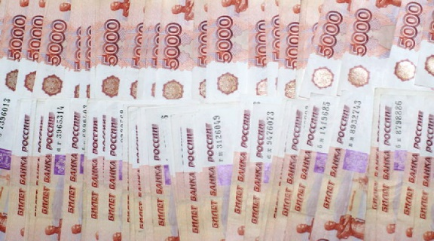

Бюджет – это…
Бюджет - форма образования и расходования денежных средств,
предназначенных для финансового обеспечения задач
и функций государства и местного самоуправления
(ст. 6, БК РФ)
Бюджетная система Российской Федерации - основанная на экономических отношениях и государственном устройстве Российской Федерации, регулируемая законодательством Российской Федерации совокупность федерального бюджета, бюджетов субъектов Российской Федерации, местных бюджетов и бюджетов государственных внебюджетных фондов (ст. 6, БК РФ)
Бюджетный процесс - регламентируемая законодательством Российской Федерации деятельность органов государственной власти, органов местного самоуправления и иных участников бюджетного процесса по составлению и рассмотрению проектов бюджетов, утверждению и исполнению бюджетов, контролю за их исполнением, осуществлению бюджетного учета, составлению, внешней проверке, рассмотрению и утверждению бюджетной отчетности (ст. 6, БК РФ)

Slide 3



Бюджеты бюджетной системы
Российской Федерации
Федеральный бюджет и бюджеты государственных внебюджетных фондов Российской Федерации
Бюджеты субъектов
Российской Федерации и бюджеты территориальных государственных
внебюджетных фондов
Местные бюджеты

Slide 4








Этапы бюджетного процесса
Рассмотрение проекта бюджета на очередной финансовый год и плановый период
Утверждение бюджета на очередной финансовый год и плановый период
Составление проекта бюджета на очередной финансовый год и плановый период
Исполнение бюджета в текущем году
Утверждение отчета об исполнении бюджета
Формирование отчета об исполнении бюджета за отчетный год

Slide 5
Консолидированный бюджет
Консолидированный бюджет - свод бюджетов бюджетной системы Российской Федерации на соответствующей территории (за исключением бюджетов государственных внебюджетных фондов) без учета межбюджетных трансфертов между этими бюджетами
(ст. 6 БК РФ)
Бюджет фонда социального страхования РФ
Федеральный уровень
Федеральный бюджет
Бюджет Пенсионного фонда РФ
Консолидированный бюджет РФ
Бюджет федерального фонда обязательного медицинского страхования
Бюджеты государственных внебюджетных фондов
Бюджет субъекта
Собственные бюджеты муниципальных районов
Бюджеты территориальных фондов обязательного медицинского страхования
Консолидированный бюджет муниципальных образований
Региональный уровень
Бюджет городского округа
Консолидированный бюджет субъекта
Бюджет поселения
Муниципальный уровень

Slide 6

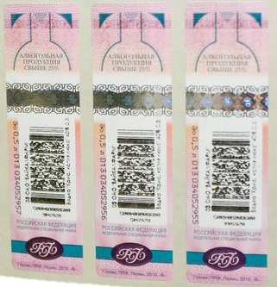
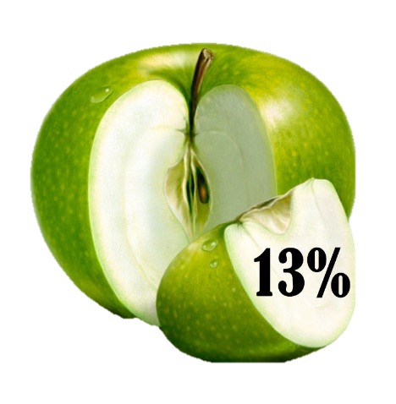
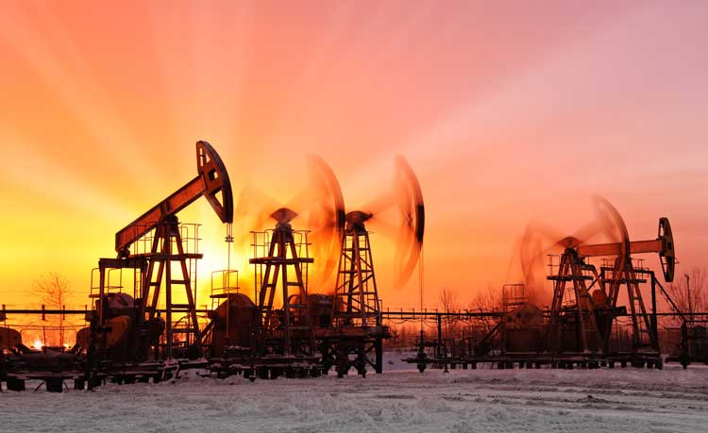


Федеральные налоги и сборы на территории России
Налог на добавленную стоимость
Налог на дополнительный доход от добычи углеводородного сырья
Акцизы
Федеральные налоги и сборы
Налог на доходы физических лиц
Государственная пошлина
Сборы
за пользование объектами животного мира и водных биологических
ресурсов
Налог на прибыль организаций
Водный налог
Налог на добычу полезных ископаемых

Slide 7





Региональные налоги на территории России
Налог на игорный бизнес
Транспортный налог
Налог на имущество организаций

Slide 8



Местные налоги и сборы на территории России
Земельный налог
Налог на имущество
физических лиц
Торговый сбор

Slide 9

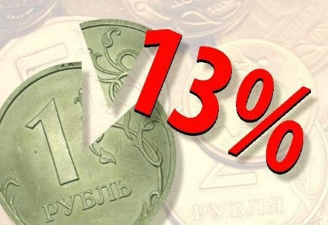

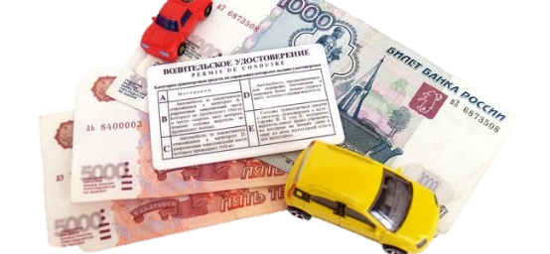

Налоги и сборы, уплачиваемые физическими лицами
Транспортный налог — налог, взимаемый с владельцев зарегистрированных
транспортных
средств.
Земельный налог — налог, который уплачивают организации и физические лица, обладающие земельными участками на праве собственности, праве постоянного (бессрочного) пользования или праве пожизненного наследуемого владения.
Налог на доходы физических лиц (НДФЛ) — основной вид прямых налогов. Исчисляется в процентах от совокупного дохода физических лиц за вычетом документально подтверждённых расходов, в соответствии с действующим законодательством.
Государственная пошлина - сбор, взимаемый с лиц при их обращении в государственные органы,
органы местного самоуправления, иные органы и (или) к должностным лицам, за совершением в отношении этих лиц юридически значимых действий, за исключением действий, совершаемых консульскими учреждениями Российской Федерации.
Налог на имущество физических лиц является местным налогом, устанавливается нормативными правовыми актами представительных органов муниципальных образований и обязателен к уплате на территориях этих муниципальных образований.

Slide 10

Процентное соотношение по налогам и сборам, уплачиваемыми физическими лицами
Налог на имущество физических лиц
Транспортный налог
Бюджет
субъекта РФ
Местный
бюджет
100%
100%
Земельный налог
Налог на доходы физических лиц
Местный
бюджет
100%
Государственная пошлина
Федеральный
бюджет
Федеральный
бюджет
85%
Бюджет
субъекта РФ
100%
15%
Местный
бюджет
Местный
бюджет

Slide 11




Некоторые налоговые ставки по транспортному налогу
Автомобили легковые с мощностью двигателя (с каждой лошадиной силы):
Мотоциклы и мотороллеры с мощностью двигателя (с каждой лошадиной силы):
до 100 л.с. (до 73,55 кВт) включительно – 2,5 руб.
свыше 100 л.с. до 150 л.с. (свыше 73,55 кВт до 110,33 кВт) включительно – 3,5 руб.
свыше 150 л.с. до 200 л.с. (свыше 110,33 кВт до 147,1 кВт) включительно – 5 руб.
до 20 л.с. (до 14,7 кВт) включительно – 1 руб.
свыше 20 л.с. до 35 л.с. (свыше 14,7 кВт до 25,74 кВт) включительно – 2 руб.
свыше 35 л.с. (свыше 25,74 кВт) – 5 руб.
Автобусы с мощностью двигателя
(с каждой лошадиной силы):
Автомобили грузовые с мощностью двигателя
(с каждой лошадиной силы):
до 200 л.с. (до 147,1 кВт) включительно – 5 руб.
свыше 200 л.с. (свыше 147,1 кВт) – 10 руб.
свыше 150 л.с. до 200 л.с. (свыше 110,33 кВт до 147,1 кВт) включительно – 5 руб.
свыше 200 л.с. до 250 л.с. (свыше 147,1 кВт до 183,9 кВт) включительно – 6,5 руб.
свыше 250 л.с. (свыше 183,9 кВт) – 8,5 руб.

Slide 12
Некоторые размеры государственной пошлины, зачисляемой во все бюджеты РФ
за выдачу паспорта моряка, удостоверения личности моряка - 1 300 рублей
при расторжении брака в судебном порядке - 650 рублей с каждого из супругов
за внесение изменений в паспорт, удостоверяющий личность гражданина Российской Федерации за пределами территории Российской Федерации, - 500 рублей
за выдачу паспорта, удостоверяющего личность гражданина Российской Федерации за пределами территории Российской Федерации, - 2 000 рублей
за государственную регистрацию заключения брака, включая выдачу свидетельства, - 350 рублей

Slide 13
Социальные трансферты
Под социальными трансфертами принято понимать передачу населению государственными или негосударственными организациями (профессиональными, благотворительными, религиозными и др.) ресурсов в денежной и натуральной форме преимущественно на безвозмездной основе.
Пенсия
трансферты в натуральной форме
Стипендия
компенсационные выплаты и льготы
Пособия

Slide 14

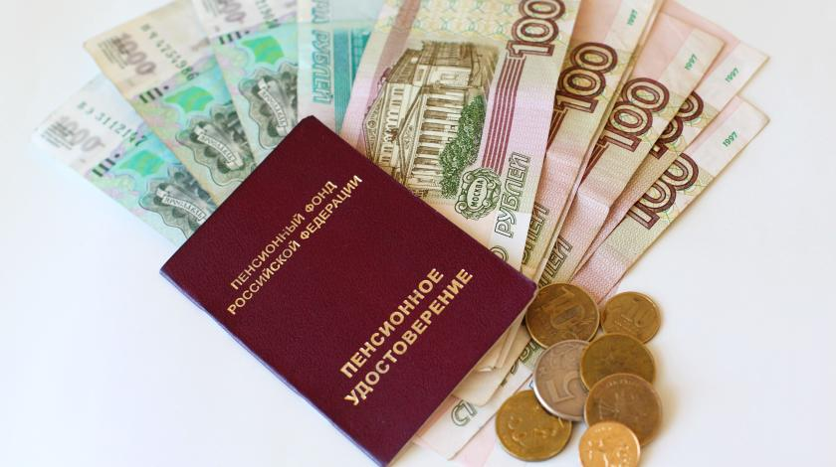
Виды пенсий
Страховая
Накопительная
1
3
2
4
По государственному
пенсионному обеспечению
Добровольная

Slide 15
Страховая пенсия
Страховая пенсия - ежемесячная денежная выплата для компенсации гражданам заработной платы или другого дохода, которые они получали в период трудовой деятельности, а также компенсация дохода, который утратили нетрудоспособные члены семьи застрахованного лица в связи с его смертью. К страховой пенсии устанавливается фиксированная выплата в твердом размере, которая зависит от вида страховой пенсии. Размер выплаты ежегодно индексируется государством.
Виды страховых пенсий:
- страховая пенсия по старости - это самый распространенный вид пенсии в России. Право на нее имеют мужчины, достигшие возраста 60 лет, и женщины, достигшие возраста 55 лет, при наличии необходимого страхового стажа и минимальной суммы пенсионных баллов (с учетом переходных положений пенсионного законодательства). Отдельные категории граждан могут получить право на страховую пенсию раньше.
- страховая пенсия по инвалидности - назначается инвалидам I, II или III группы при наличии страхового стажа, продолжительность которого не имеет значения, и независимо от причины инвалидности и времени ее наступления. Также не имеет значения, работает в данный момент инвалид или нет.
- страховая пенсия по случаю потери кормильца - назначается нетрудоспособным членам семьи умершего кормильца, состоявшим на его иждивении. Исключение – лица, совершившие умышленное уголовно наказуемое деяние, повлекшее за собой смерть кормильца и установленное в судебном порядке.

Slide 16
Пенсия по государственному пенсионному обеспечению
Пенсия по государственному пенсионному обеспечению - ежемесячная государственная денежная выплата гражданам в целях компенсации им заработка (дохода), утраченного в связи с прекращением федеральной государственной службы при достижении выслуги при выходе на пенсию по старости (инвалидности); либо в целях компенсации утраченного заработка гражданам из числа космонавтов или из числа работников летно-испытательного состава в связи с выходом на пенсию за выслугу лет; либо в целях компенсации вреда, нанесенного здоровью граждан при прохождении военной службы, в результате радиационных или техногенных катастроф, в случае наступления инвалидности или потери кормильца, при достижении установленного законом возраста; либо нетрудоспособным гражданам в целях предоставления им средств к существованию.
Виды пенсий:
- государственная пенсия за выслугу лет - назначается федеральным государственным служащим, военнослужащим, космонавтам и работникам летно-испытательного состава.
- государственная пенсия по старости - назначается гражданам, которые пострадали в результате радиационных или техногенных катастроф.
- государственная пенсия по инвалидности - назначается военнослужащим; гражданам, пострадавшим в результате радиационных или техногенных катастроф; участникам Великой Отечественной войны; гражданам, награжденным знаком «Жителю блокадного Ленинграда»; космонавтам. Факт оплачиваемой трудовой деятельности на выплату государственной пенсии по инвалидности не влияет.
- государственная пенсия по случаю потери кормильца - назначается нетрудоспособным членам семей погибших (умерших) военнослужащих; граждан, пострадавших в результате радиационных или техногенных катастроф, космонавтов.
- социальная пенсия - назначается нетрудоспособным гражданам, постоянно проживающим в РФ.

Slide 17
Накопительная пенсия и пенсия по добровольному (негосударственному) пенсионному обеспечению
Накопительная пенсия - это ежемесячная пожизненная выплата пенсионных накоплений, сформированных за счет страховых взносов работодателей и дохода от их инвестирования. Накопительная пенсия может формироваться у граждан 1967 года рождения и моложе в случае, если до конца 2015 был сделан выбор в ее пользу.
Пенсия по добровольному (негосударственному) пенсионному обеспечению. Наряду с государственной системой обязательного пенсионного страхования в России существует негосударственное добровольное пенсионное страхование, в рамках которого у россиян есть возможность формировать ещё одну пенсию. Чтобы получать такую пенсию, будущему пенсионеру надо заключить договор с негосударственным пенсионным фондом (НПФ) и в течение определённого времени делать личные взносы. Кроме самого гражданина в его негосударственном пенсионном обеспечении может принимать участие и его работодатель. Если работодатель делает отчисления на добровольную пенсию своих работников, такая пенсия называется корпоративной.

Slide 18





Виды стипендий
государственная академическая стипендия
государственная стипендия для аспирантов и докторантов
государственная социальная стипендия
президентская стипендия
правительственная стипендия
стипендии от юридических или физических лиц
стипендии слушателям подготовительных отделений
именные стипендии

Slide 19
Виды пособий, выплачиваемые за счет средств социального страхования
По временной нетрудоспособности
Единовременное пособие при рождении ребенка
Ежемесячное пособие по уходу за ребенком
(до 1,5 лет)
По беременности и родам
Единовременное пособие женщинам, вставшим на учет в медицинских организациях, в ранние сроки беременности
Социальное пособие на погребение

Slide 20
Косвенные налоги, уплачиваемые физическими лицами
Налог на добавленную стоимость
Акцизы
Налоговые ставки
0% применяется при реализации товаров, вывезенных в таможенной процедуре экспорта, а также товаров, помещенных под таможенную процедуру свободной таможенной зоны, услуг по международной перевозке и некоторых других операций
Алкогольная продукция с объемной долей этилового спирта свыше 9 процентов 523 рубля за 1 литр безводного этилового спирта, содержащегося в подакцизном товаре
Вина 18 рублей за 1 литр
10% налогообложение производится в случаях реализации продовольственных товаров, товаров для детей, периодических печатных изданий и книжной продукции, медицинских товаров
Игристые вина (шампанские) -36 рублей за 1 литр
Пиво с нормативным (стандартизированным) содержанием объемной доли этилового спирта свыше 0,5 процента и до 8,6 процента включительно - 21 рубль за 1 литр
20% применяется во всех остальных случаях
Сигареты, папиросы - 1 890 рублей за 1 000 штук
Дизельное топливо - 8 541 рубль за 1 тонну

Slide 21

Исполнение бюджета МО г. Новороссийск
(млн. руб.)
(млн. руб.)
114,2%
111,5%

Slide 22
Структура доходной части бюджета МО г. Новороссийск
%
%
тыс. рублей
+ 39%
+ 17%

Slide 23
Структура налоговых доходов бюджета
МО г. Новороссийск

Slide 24
Структура неналоговых доходов бюджета
МО г. Новороссийск

Slide 25
Структура расходной части бюджета МО г. Новороссийск
Отрасли социальной сферы, %
%
2017 год
%
2018 год

Slide 26
Основные программы, реализуемые в МО г. Новороссийск
Муниципальная программа «Поддержка некоммерческих организаций и содействие развитию гражданского общества»
Муниципальная программа «Организация летнего отдыха, оздоровления, занятости детей и подростков»
млн. рублей
Муниципальная программа «Молодежь Новороссийска»
21,9
Муниципальная программа
«Развитие образования в городе Новороссийске»
Муниципальная программа «Социальная поддержка отдельных категорий населения муниципального образования город Новороссийск»
6,2
28,3
217
2 863,7
98,8%
Муниципальная программа «Развитие транспортной системы муниципального образования город Новороссийск»
Муниципальная программа «Развитие физической культуры и спорта в муниципальном образовании город Новороссийск»
65,2
2,8
273
483,5
4,3
Муниципальная программа «Поддержка малого и среднего предпринимательства»
Муниципальная программа «Развитие отрасли Культура»
Муниципальная программа «Доступная среда»

Slide 27

На примере семьи Рублевых ответим на вопрос:
«Сколько я плачу и что получаю?»
Знакомьтесь, семья Рублевых
Муж Андрей работает банковским сотрудником
по работе с физическими лицами
с заработной платой до вычета НДФЛ 25 000 руб.
Жена Лариса обучается в университете на коммерческой основе, стоимость обучения в год составляет 80 000 руб., получает страховую пенсию по случаю потери кормильца в размере 8 675 руб.
Ребенок Алеша – возраст 1 год

Slide 28






Структура основных затрат семьи
Оплату коммунальных услуг
4,7%
10,2%
Отдых и досуг
Приобретение
необходимых
вещей
13,5%
34,2%
Питание
(включая алкоголь и
табачные изделия)
37,4%
+
Образование и развитие,
здоровье

Slide 29

Доходы семьи Рублевых за 2017 год
Основные источники дохода:
Всего доходов за февраль-август 2017 года:
352 849 рублей
Заработная плата Андрея с вычетом НДФЛ – 21 750 рублей
Пенсия Ларисы по потери кормильца – 8 657 рублей
Денежная помощь от родителей – 20 000 рублей
Всего доходов за октябрь-декабрь 2017 года:
190 183 рублей
Дополнительные источники дохода:
Всего доходов за 2017 год:
674 220,9 рублей
В январе 2017 года Лариса узнала, что она беременная, в связи с этим она получила пособия:
Единовременная выплата при постановке на учет до 12 недель – 628,47 рублей
Всего доходов за январь 2017 года: 51 035,47 рублей
В сентябре 2017 года Лариса родила сына Алешку, и получила следующие виды пособий:
Единоразовая выплата при рождении ребенка – 16 759,09 рублей
Ежемесячные выплаты по уходу за ребенком до 1,5 лет – 3 142,33 рублей
Ежемесячные выплаты при рождении первого ребенка с 2018 года – 9 845 р.
Всего доходов за сентябрь 2017 года: 80 153,42 рублей

Slide 30

Расходы семьи Рублевых за 2017 год
Основные статьи расхода:
Средние расходы Ларисы – 10 228 рублей/месяц
Средние расходы Андрея – 11 075 рублей/месяц
Средние расходы на сына Алешку – 9 716 рублей/месяц
Всего расходов за 2017 год:
685 676 рублей
Дополнительные статьи расходов:
Оплата обучения – 80 000 рублей/год
Расходы на ЖКХ – 3 000 рублей/месяц
Погашение ипотечного кредита – 16 158 рублей/месяц
Оплата транспортного налога – 3 150 рублей/год
Оплата налога на имущество физических лиц – 402 рубля/год
Всего расходов за январь-октябрь, декабрь: 551 947 рублей
Всего расходов за ноябрь: 133 729 рублей
Остаток на счете семьи:
674 220,9 - 685 676 =
-11 455,10 рублей

Slide 31

Доходы семьи Рублевых за 2018 год
Основные источники дохода:
Заработная плата Андрея с вычетом НДФЛ – 21 750 рублей
Пенсия Ларисы по потери кормильца – 8 657 рублей
Денежная помощь от родителей – 25 000 рублей (с учетом индексации)
Дополнительные источники дохода:
Ежемесячные выплаты по уходу за ребенком до 1,5 лет –
3 142,33 рублей
Ежемесячные выплаты при рождении первого ребенка с 2018 года – 9 845 р.
Всего доходов за 2018 год:
820 731,96 рублей

Slide 32

Расходы семьи Рублевых за 2018 год
Основные статьи расхода:
Средние расходы Ларисы – 10 739,4 рублей/месяц
Средние расходы Андрея – 11 628 рублей/месяц
Средние расходы на сына Алешку – 10 201,8 рублей/месяц
Всего расходов за 2017 год:
704 278,40 рублей
Дополнительные статьи расходов:
Оплата обучения – 80 000 рублей/год
Расходы на ЖКХ – 3 000 рублей/месяц
Погашение ипотечного кредита – 16 158 рублей/месяц
Оплата транспортного налога – 3 150 рублей/год
Оплата налога на имущество физических лиц – 402 рубля/год
Всего расходов за январь-октябрь, декабрь: 568 999,20 рублей
Всего расходов за ноябрь: 135 279,2 рублей
Остаток на счете семьи:
820 731,96 - 704 278,40 =
116 453,56 рублей

Slide 33

Динамика доходов и расходов семьи Рублевых за 2017-2018гг.
рублей

Slide 34
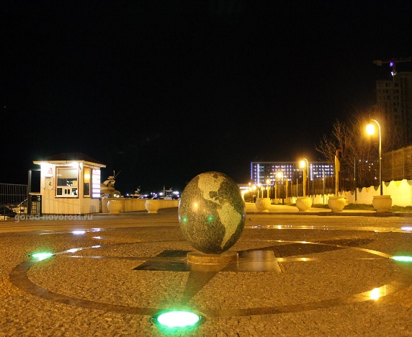
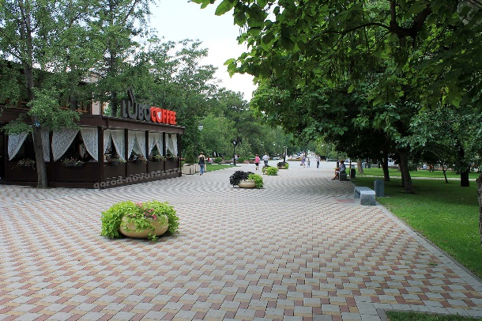
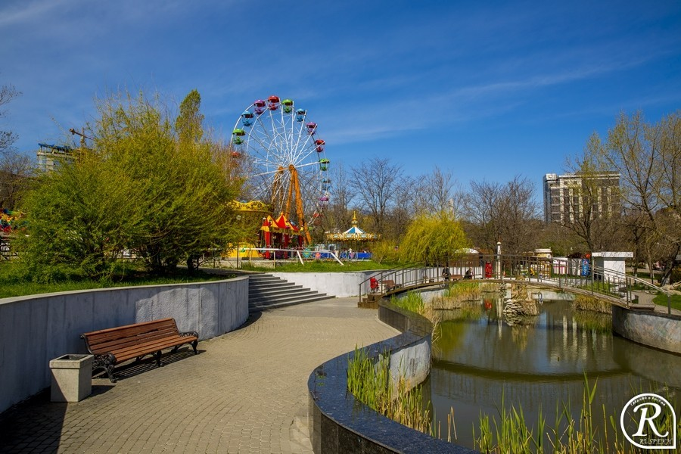
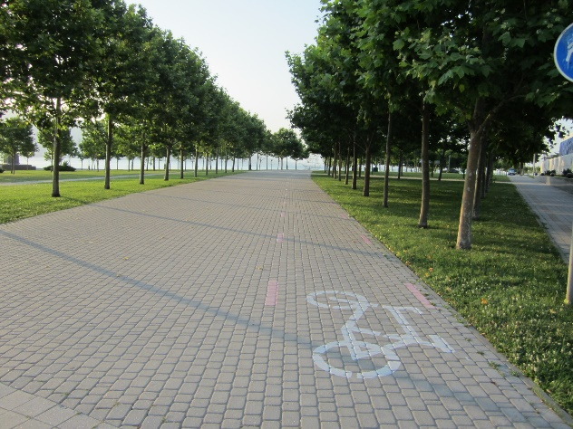
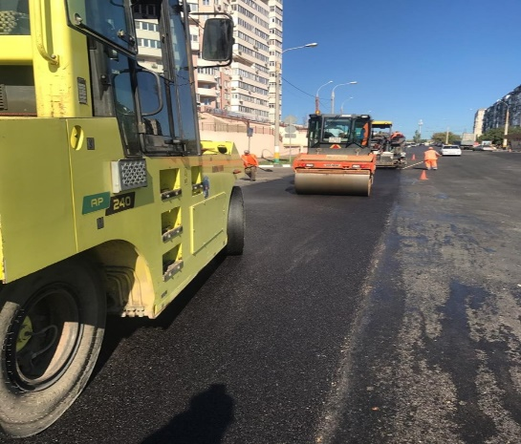
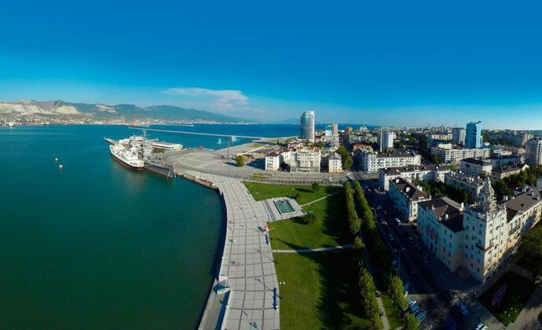
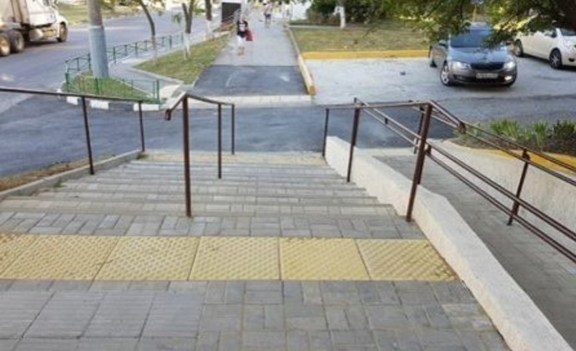
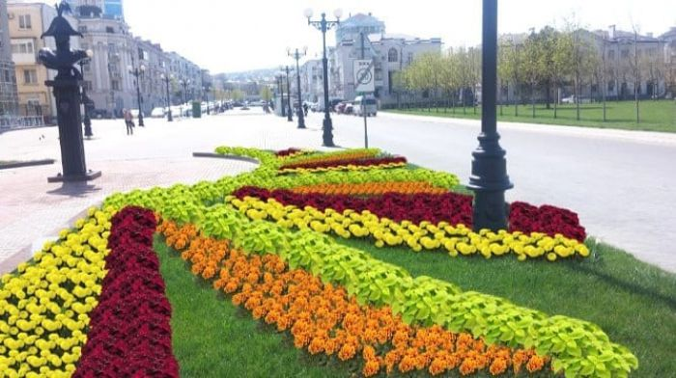
Чем пользуется семья Рублевых, что финансируется городским бюджетом
Обеспечение комфортной среды проживания жителям городского округа муниципальное образование г. Новороссийск
Чистые улицы
Наружное освещение
Парки и скверы
Велосипедные дорожки
«Доступная среда»
Благоустроенная набережная
Асфальтированные дороги
Зеленые насаждения

Slide 35
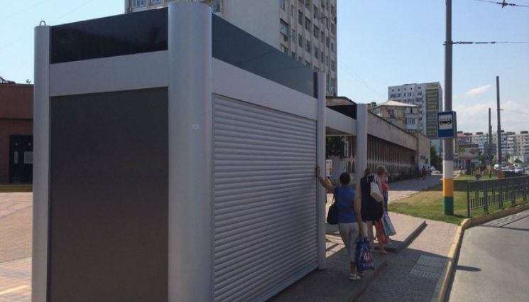
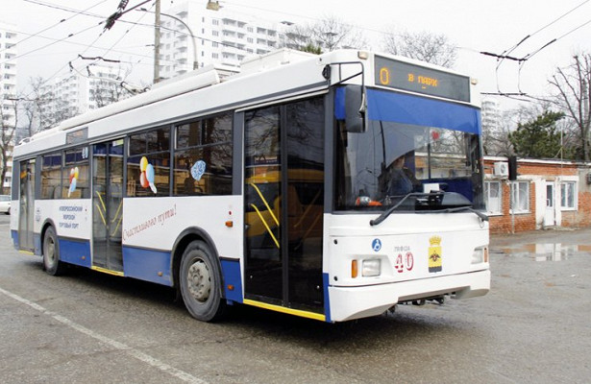
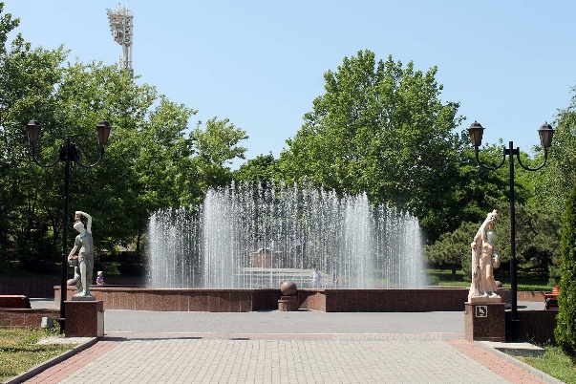
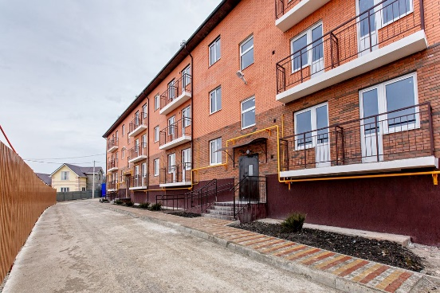
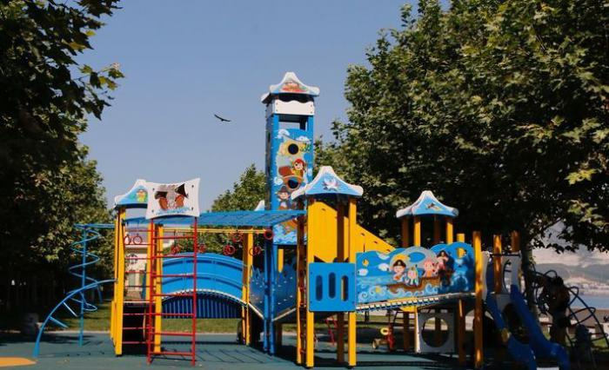
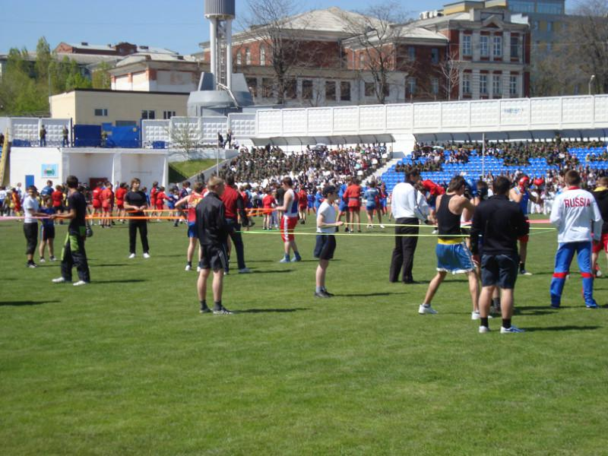
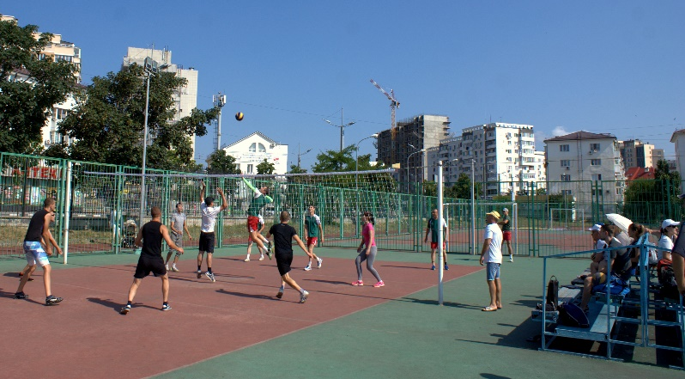
Чем пользуется семья Рублевых, что финансируется городским бюджетом
Обеспечение комфортной среды проживания жителям городского округа муниципальное образование г. Новороссийск
Остановки общественного транспорта
Фонтаны
Экологический
общественный транспорт
Квартиры детям-сиротам
Детские площадки
Спортивные секции
Спортивные площадки

Slide 36
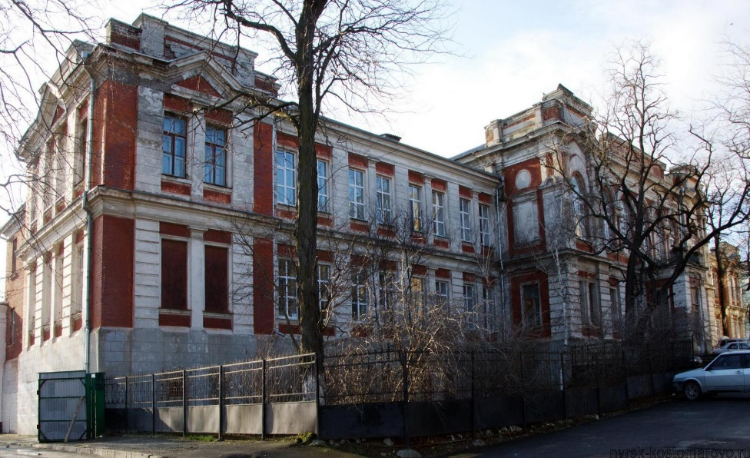
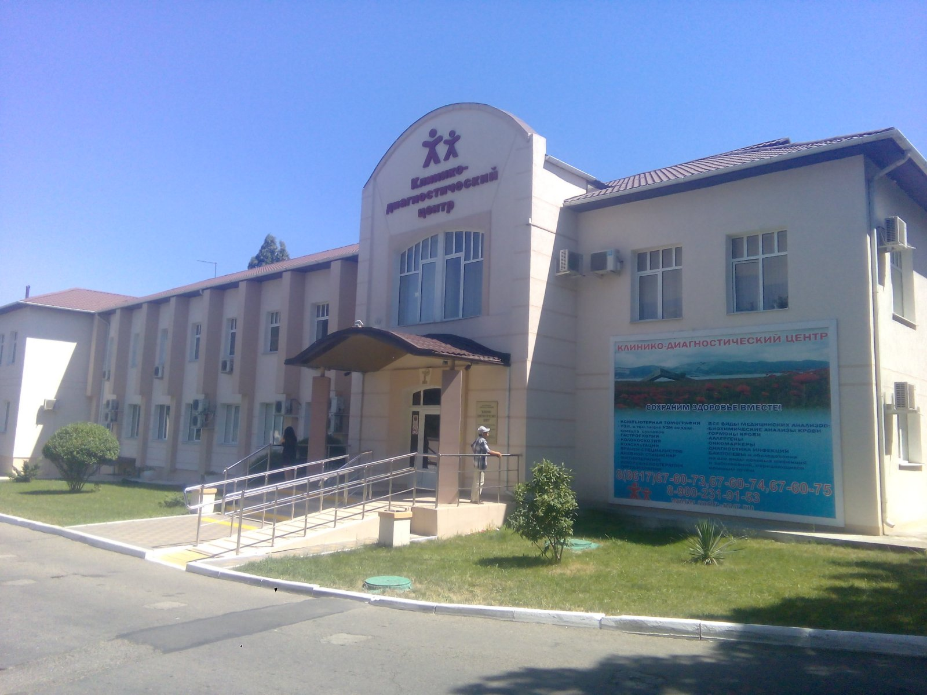
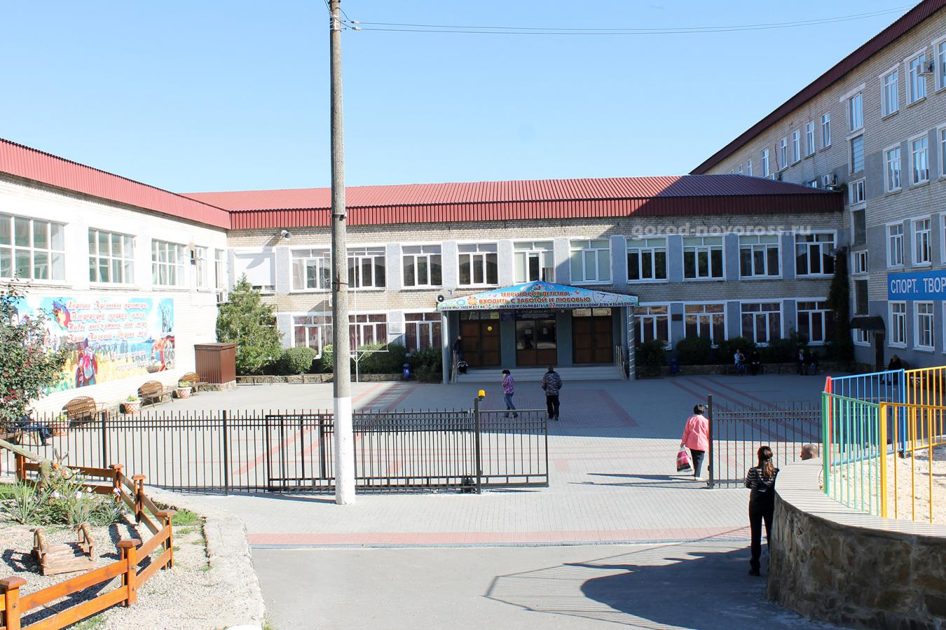
Чем пользуется семья Рублевых, что финансируется городским бюджетом
Медицина
Образование

Slide 37
Спасибо за внимание!

